Slide 1




Android Studio制作的商品购物App功能演示
在本演示中，我们将展示由Android Studio制作的商品购物App的功能和技术实现，包括产品展示、购物车、商品筛选和支付功能。
by H zy

Slide 2
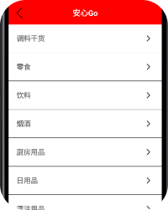
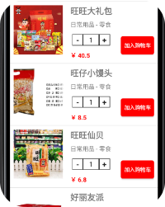
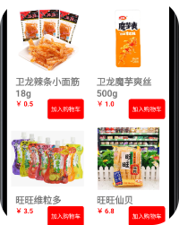
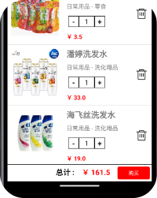
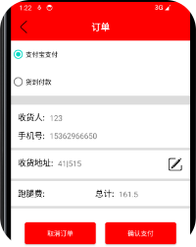
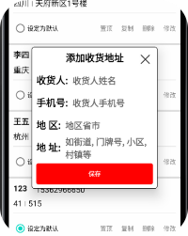
产品展示功能
多样的商品展示
多样的商品展示
多样的商品展示
购物车
用户可以通过App浏览各种精美的商品图片和类别描述。
用户可以通过App浏览各种精美的商品图片和类别描述。
用户可以通过App浏览各种精美的商品图片和类别描述。
用户管理 加入购物车的商品 和自动计算总价
支付功能
收货地址信息管理
用户选择支付方式和更改已保存收货地址
用户可添加新的收货地址并保存。

Slide 3

购物车功能
页面设计
功能设计
主要元素：购物车图标，显示已添加商品数量。加入购物车按钮
操作流程：用户点击商品页面的添加到购物车按钮，系统更新购物车图标和数量。
购物车页面，展示已添加商品列表，支持修改数量、删除商品和继续购物。
用户点击购物车图标进入购物车页面，管理已添加商品。

Slide 4

商品筛选功能
分类
价格排序
主要元素：垂直滚动的商品类别列表，每个类别有名称。
页面设计 排序按钮 支持用户按价格升序或降序排序。
页面设计
主要元素：商品列表，包含商品名称、价格、缩略图。
列表和网格
页面设计
视图切换按钮，用户可以选择列表视图或网格视图展示商品。

Slide 5



支付功能
两种支付方式
用户可以选择两种支付方式，包括支付宝或者货到付款等，方便灵活。
收货地址管理
用户在个人中心或支付页面进入地址管理，添加新地址或编辑已有地址。
在支付页面，用户可以选择之前保存的地址。

Slide 6
技术实现
使用Android Studio开发环境
使用Java编程语言
利用Java的面向对象编程特性，开发出结构清晰、易于维护和扩展的代码。
Android Studio提供了强大的开发工具和功能，以编写高效、稳定的Android应用。
使用XML布局设计界面
使用XML布局文件，通过拖拽和设计工具创建用户界面，提供简洁且易于使用的界面。
使用SQLiteOpenHelper存储数据
通过SQLiteOpenHelper类，实现对商品信息和购物车数据的可靠持久化存储。

Slide 7

总结与展望
通过这次演示，我们深入介绍了由Android Studio制作的商品购物App的功能和技术实现。未来，我们将继续优化用户体验，并增加更多创新功能。

